Slide 1


INTELIGENCIA ARTIFICIAL
Aplicada en redes de distribución para evitar la introducción de contaminantes a la red de agua potable
Caro García Jorge Ariel
Uribe Armenta Javier

Slide 2


INTRODUCCIÓN
El agua potable es uno de los recursos más importantes para nuestra vida diaria, pero en Sinaloa se enfrenta un problema serio: gran parte de la red de tuberías ya tiene muchos años de uso y eso provoca fugas, fallas y la posibilidad de que contaminantes entren en el sistema antes de llegar a los hogares.

Slide 3
OBJETIVO GENERAL
DESARROLLAR E IMPLEMENTAR UN SISTEMA DE MONITOREO EN TIEMPO REAL BASADO EN INTELIGENCIA ARTIFICIAL QUE PERMITA DETECTAR, PREDECIR Y PREVENIR LA PRESENCIA DE CONTAMINANTES EN LA RED DE DISTRIBUCIÓN DE AGUA POTABLE EN EL ESTADO DE SINALOA, CON EL FIN DE GARANTIZAR UN SUMINISTRO SEGURO, REDUCIR RIESGOS SANITARIOS Y FORTALECER LA EFICIENCIA EN LA GESTIÓN HÍDRICA.

Slide 4

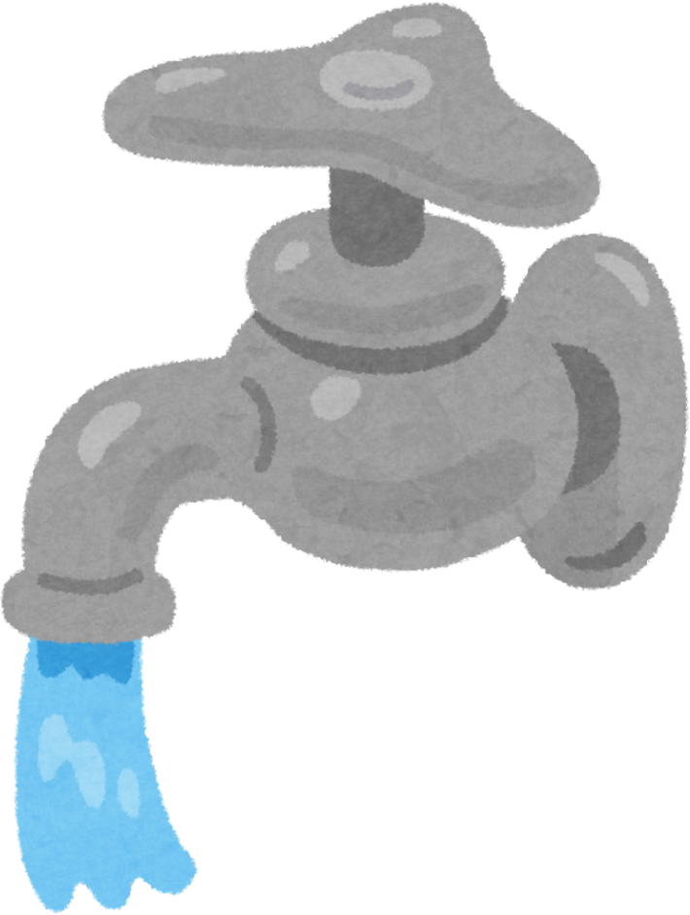
OBJETIVOS
ESPECIFICOS
Diagnosticar la situación actual de la red de distribución de agua potable en Sinaloa.
Diseñar un modelo de inteligencia artificial capaz de procesar datos en tiempo real para la detección temprana de anomalías en la calidad del agua.
Implementar sensores y tecnologías IoT para la recopilación continua de datos.

Slide 5
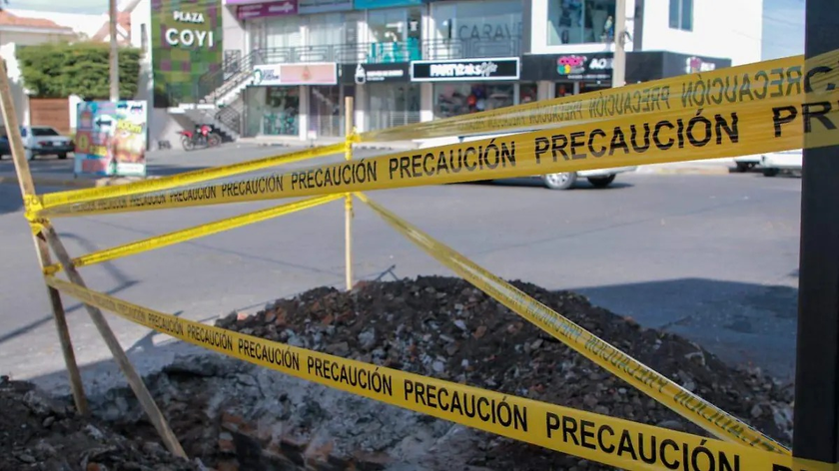
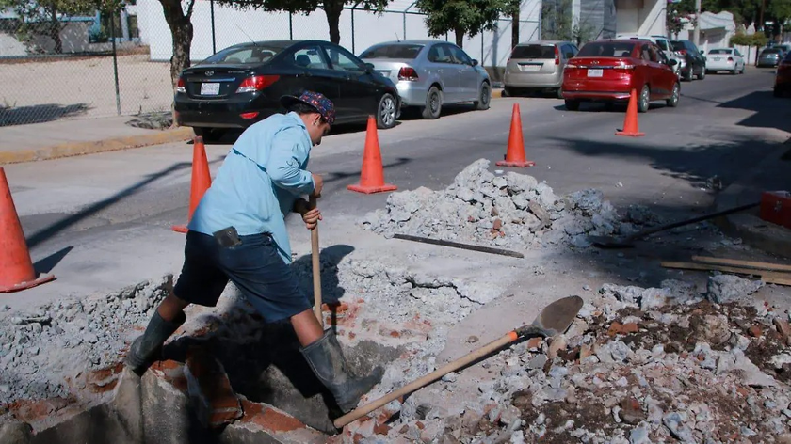
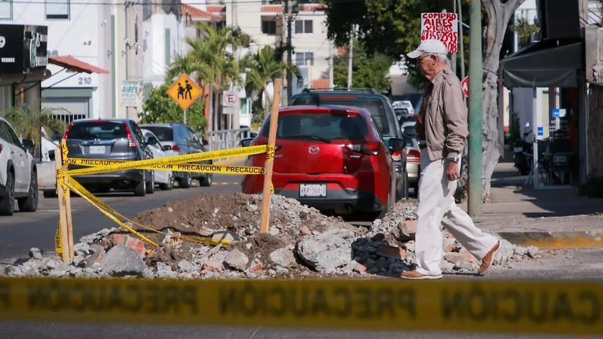

JUSTIFICACIÓN
EN SINALOA, LA RED DE TUBERÍAS DE AGUA POTABLE ESTÁ MUY DETERIORADA, LO QUE AUMENTA EL RIESGO DE CONTAMINACIÓN DURANTE LA DISTRIBUCIÓN.
En CULIACÁN, POR EJEMPLO, MUCHAS TUBERÍAS TIENEN MÁS DE 50 AÑOS Y PRESENTAN FUGAS CONSTANTES. LA JAPAC REPORTA 180 FUGAS AL MES Y HA TENIDO QUE SUSTITUIR MÁS DE 1,000 METROS DE TUBERÍAS EN SOLO DOS MESES.

Slide 6



ALCANCE
Inicia en Culiacán como ciudad piloto.
Prueba de sensores, sistema de IA y protocolos de respuesta.
Tras validar la efectividad, se extenderá a otros municipios.
Cobertura en todo Sinaloa, garantizando agua potable más segura y confiable.

Slide 7

USOS DE LA IA EN LA CALIDAD DEL AGUA
MONITOREO EN TIEMPO REAL
SENSORES INTELIGENTES
SISTEMAS DE ALERTA TEMPRANA.
PREDICCIÓN DE CALIDAD DEL AGUA
MODELOS DE ML ANTICIPAN CRISIS DE CONTAMINACIÓN.
OPTIMIZACIÓN DE PLANTAS DE TRATAMIENTO
AJUSTE AUTOMÁTICO DE QUÍMICOS Y ENERGÍA.

Slide 8

USOS DE LA IA EN LA CALIDAD DEL AGUA
DETECCIÓN DE CONTAMINANTES INVISIBLES
MICROPLÁSTICOS, PESTICIDAS Y FÁRMACOS.
PROTECCIÓN DE ECOSISTEMAS ACUÁTICOS
IMÁGENES SATELITALES,
RESIDUOS MARINOS, MONITOREO DE FAUNA.
GESTIÓN DE REDES DE DISTRIBUCIÓN
DETECCIÓN DE FUGAS Y RIESGOS EN TUBERÍAS.

Slide 9
NUESTRA PROPUESTA
EL PROYECTO BUSCA TRANSFORMAR LA GESTIÓN DEL AGUA POTABLE EN SINALOA MEDIANTE EL USO DE INTELIGENCIA ARTIFICIAL GENERATIVA. LA IDEA ES PASAR DE UN SISTEMA REACTIVO, QUE SOLO RESPONDE CUANDO YA EXISTE UN PROBLEMA, A UN SISTEMA PREDICTIVO Y PREVENTIVO, CAPAZ DE ANTICIPAR FALLAS Y PROPONER SOLUCIONES INMEDIATAS.

Slide 10
COMO FUNCIONA
Control operativo en tiempo real
Generación de escenarios alternativos ante emergencias.
Operación de válvulas y flujo
Secuencias de control más eficientes.
Seguridad y resiliencia operativa
Uso de GANs para simular ataques y reforzar el sistema.

Slide 11

AGENDA
Semanas 1–3 : Inicio y planeación.
Semanas 4–6: Conociendo la red de distribución.
Semanas 7–9: Diseño del sistema de monitoreo.
Semanas 10–13: Creación del modelo de IA.
Semanas 14–17: Prueba piloto en Culiacán.
Semanas 18–20: Respuesta y validación.
Semanas 21–24: Escalamiento y cierre.

Slide 12

CONCLUSIÓN

Slide 13
¡GRACIAS POR SU ATENCIÓN!

